Slide 1
MSC.Patran & Nastran
有限元软件学习
郭巧荣 guoqiaorong2001@163.com

Slide 2


课程介绍
Patran & Nastran 介绍
Patran & Nastran 安装

Slide 3
课程介绍
Statics（静力学）
建立平面与空间力系的平衡条件
Linear Statics（弹性力学）
弹性体在荷载等外来因素作用下所产生的应力、应变和位移
Linear theory of beams（材料力学）
工程结构中材料（主要是杆件）的强度、刚度和稳定性
利用数学近似的方法对真实物理系统（几何和载荷工况）进行模拟
Finite element methods（有限单元法）

Slide 4
MSC.Software的产品和功能
产品名称 | 主要功能
MSC.Actran | 全面的预测结构和机械系统声场性能的工具
MSC.Akusmod | 以MSC.Nastran为基础的内噪声预测仿真软件
MSC.ADAMS | 世界上应用最广泛的机械系统仿真软件
MSC.EASY5 | 虚拟系统的建模、分析和控制软件
MSC.Explore | 观察MSC.Nastran等软件计算结果后处理的工具
MSC.Fatigue | 建立在CAE技术基础上的疲劳耐久性分析软件
MSC.Marc | 处理高度组合非线性结构、热及其他物理场合耦合场问题的高级有限元软件
MSC.Mvision | 是当今世界上唯一全面的商品化材料数据信息系统
MSC.Patran | 有限元建模前处理软件
MSC.Nastran | 世界上最广泛被采用的有限元程序，解决从简单到复杂、结构线性、非线性、热、流体和耦合系统问题

Slide 5
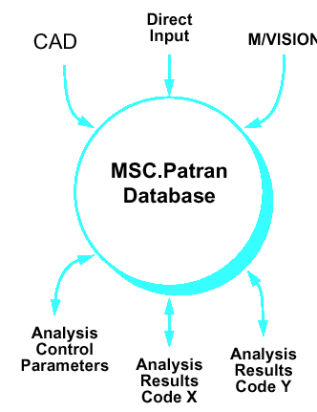
MSC.Patran特点
MSC.Patran是MSC公司开发的有限元前后处理系统
开放式、并行框架结构，将工程设计和分析、结果评估、用户化设计和交互图形界面集于一身
▲ 对CAD软件开放
▲ 对FEM软件的开放
▲ 对材料信息系统的开放

Slide 6
MSC.Patran功能
CAD模型直接导入：软件包括CATIA、SolidWorks、Pro/ENGINER、UG、AutoCAD等
完善的独立几何建模功能：通过布尔运算独立创建各种复杂几何模型
分析集成：多种求解器可以选择，包括MSC.Nastran、MSC.Dytran、ABAQUS、ANSYS等
有限元建模：包括网格划分器、有限元模型编辑处理、单元选定、任意梁截面建模等
逼真的结果可视化功能 ：结构变形图、应力场、温度场、疲劳寿命等

Slide 7
MSC.Nastran功能
大型通用有限元分析软件，第一版本于1969年推出
始终作为美国联邦航空管理局（FAA）飞行器适航证领取的唯一验证软件
主要功能
  静力分析
  屈曲分析
  动力学分析
  热传导分析等

Slide 8
Patran建模和Nastran分析的一般流程
导入或建立几何模型
选择分析求解器
施加约束及载荷边界条件
划分有限元网格
设置材料特性及单元特性
设置分析参数
对分析结果进行后处理
提交分析

Slide 9
准备工具
各个文件夹介绍：
MSC.MD.NASTRAN.V2010-MAGNiTUDE文件夹
MSC.PATRAN.V2010-MAGNITUDE-DISK1文件夹
MSC_Calc_20100701.exe(在PATRAN文件夹中的MAGNiTUDE文件夹可以找到,注意此文件版本要与PATRAN版本一致)
MSC.Licensing_11.6_windows.exe(此程序的版本向下兼容,越新越好)

Slide 10
安装流程
新建环境变量
生成Patran的license
按照操作步骤，不要手快！
安装licensing
全过程
安装Natran主程序
安装Pastran主程序
关联Pastran 和Nastran

Slide 11
准备工作
确保计算机是管理员账户,若是普通管理员账户,安装过程中每一步都要右键——以管理员身份运行。若要省去麻烦,推荐使用超级管理员账户登录。超级管理员账户的开启方法请见参考资料1。
禁掉除了有线网卡以外的所有网卡和连接,尤其注意安装时禁掉无线网卡的连接。因为若不这样,生成license.dat时就会生成包含错误信息的license,在控制面板网络和 Internet网络连接 中找到有限网卡的连接,其外全部要禁掉。

Slide 12
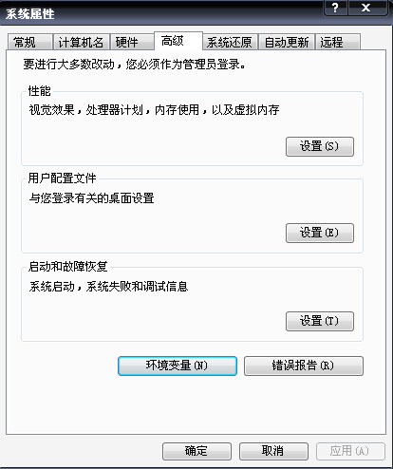
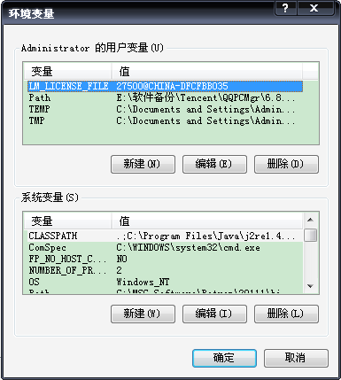
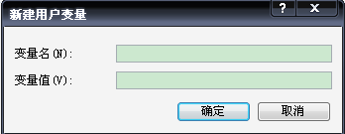
1.新建环境变量
启动电脑F8，Ctrl+O开放系统，管理员身份登录
右击“我的电脑”选属性/高级界面
新建用户变量名为“LM_LICENSE_FILE”,变量值为“1700@计算机名”
Notes:
计算机右键属性->（左边栏）高级系统设置->高级->环境变量->用户变量->新建->变量名为 “LM_LICENSE_FILE”。变量值为“27500@计算机名”，
比如我的计算机名是"abc",变量名就是27500@abc。计算机名可以从右键计算机属性中查到。

Slide 13

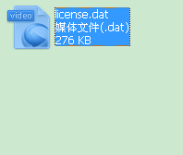
2. 生成Patran的license文件
将Patran安装文件夹MAGMITUDE文件夹MSC_Calc_20111130.exe，复制到C盘根目录下
双击MSC_Calc_20111130.exe，会在当前目录下生成一个license.dat文件

Slide 14
2. 生成Patran的license文件检查
检查license目录下的license.dat文件第一行是否为：serve 计算机名 物理地址 1700（2011可能为27500,新建环境变量值也要改）
查看物理网址方法：运行程序、CMD命令行、ipconfig /all命令

Slide 15

3. 安装licensing
运行Patran目录下的
MSC.licensing_11.9.exe，当被问及选择一个license文件的时候，选择Patran文件夹内license.dat 文件，装在系统盘下。

Slide 16
3. 安装licensing注意事项
当hostID与物理网址不一样时，也可以装patran和nastran成功，但需要碰运气。
确认license是否可用以及“服务”是否打开。从开始菜单中找到刚才安装的msc.software的 msc.licensing中的flexlm,打开,点取config services标签,把最下面的 qstart server at power up 和use services点上勾,再点取save services.点取start/stop/reread标签,先stop后start server. 查看最下面的是否“successful”或者“be running”.如果没有成功不能继续,

Slide 17
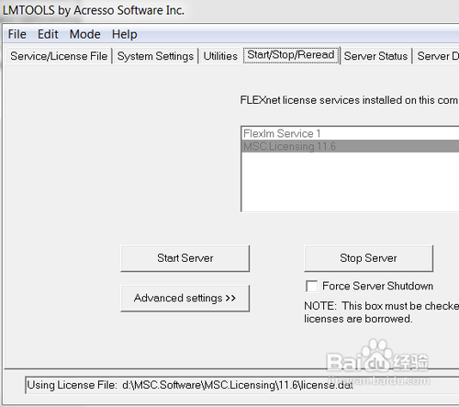
3. 安装licensing注意事项

Slide 18
4.安装Nastran
首先要安装Nastran。运行setup.exe, 选择安装Nastran。
按步骤安装,注意选择安装路径时(即是弹出Destination Folder)要选择英文的安装路径。一般不与系统装同一个盘。
当遇到要选择license文件的时候直接输入“1700@计算机名”点下一步就可以了。
当遇到选择dictionary时,即是选择Nastran临时数据交换目录(按照一般习惯,定义路径为:d:\SCRATCH)

Slide 19
5.安装Patran
打开patran安装文件夹,运行setup.exe,安装产品中选择Patran 2010 和patran2010 for MD Nastran。
按步骤安装,注意选择安装路径时(即弹出Destination Folder)要选择英文的安装路径。
当遇到要选择license文件的时候直接输入“1700@计算机名”点下一步就可以了。
当遇到选定运行环境(分析后f06文件的保存位置)时,可任意选定。如D:\Temp。以后数据模型可以放在这个文件夹下。

Slide 20
6.关联PATRAN 与NASTRAN
安装完Patran后,一般程序会提示打开P3_TRANS.INI。关联工作在此进行修改,如果程序没有打开,可以在Patran安装目录下找到它,如D:\MSC.Software\Patran\2010
2010即安装版本号，mdnast20101w.exe是要关联的文件

Slide 21
6.关联PATRAN 与NASTRAN
对P3_TRANS.INI修改。用记事本打开P3_TRANS.INI,将其中：
Alocalcommand2010=c:\MSC.Software\MSC.Nastran\bin\nastran.exe
Acommand2010=c:\MSC.Software\MSC.Nastran\bin\nastran.exe
把这两个路径统统改为"Nastran的安装路径”\bin\mdnast20101w.exe,如D:\MSC.Software\MD_Nastran\20101\bin\mdnast20101w.exe。

Slide 22
安装可能存在的问题(1)
若运行Patran时提示license无效，检查：
环境变量是否设置正确
Licensing服务是否打开
1700端口是否开放

Slide 23
安装可能存在的问题(1)
备注：确保计算机打开了1700端口。由于之后的license获取需要用到1700端口,而win7系统自带的防火墙默认是关闭1700端口的,则需设置防火墙规则或干脆关闭系统自带的防火墙。打开端口的方法请见参考资料2
查端口是否打开：cmd命令，netstat –na 注意空格。不过一般情况下不用试。

Slide 24
安装可能存在的问题(2)
下载的patran2010版本，自动生成了license。dat，然后直接安装。修改过计算机环境变量。但是在安装license过程中，即已提示此license文件：the license file doesn't have a SERVER line appropriate for this host(possibly incorrect or missing HostID)
没有在乎这个问题，继续安装，接着提示：

Slide 25
安装可能存在的问题(2)
C:\Documents and setting\linmin\桌面\license.dat Is not a valid license file for this host.Do you still want to use it
然后安装Patran，只要一打开，即提示下面信息，点确定，就立刻退出

Slide 26
安装可能存在的问题(2)
You have requested to run MSC.Patran on a Windows LINMIN(000d614f4671) (Windows 5.1 (Build 2600: Service Pack 2)). There are no version 2007.1115 licenses installed to satisfy this request. License File: 1700@linmin Please request your systems administrator to review the installation procedures for MSC.Software products on your system and/or contact your Support Representative for further assistance.

Slide 27
安装可能存在的问题(2)
应该还是license文件的问题。
解释：安装时注意检查自动生成的证书里HOSTID是否是有线网卡的ID，以及计算机名是否正确。建议安装过程中禁用有线网卡以外的所有网卡，然后生成证书。然后再安装证书管理器，启动证书。证书启动成功后再安装PATRAN。

Slide 28
安装可能存在的问题(2)
the license file doesn't have a SERVER line appropriate for this host(possibly incorrect or missing HostID)
在笔记本上装就会有这提示，上面这句话可以不用管，这是因为你有两个网卡号一个物理，一个是无线。要用patran里的license生成器，生成license。

Slide 29
安装可能存在的问题(3)
如果nastran不能计算成功，需要把natran安装软件包中MSC_Calc_20100701，重新双击生成license.dat，然后把MSC.Licensing_11.6_windows安装的程序卸载，重新安装，其中问及license.dat文件时，需要指定上述生成的license.dat，再确认license是否可用以及“服务”是否打开（上面已讲过）。

Slide 30
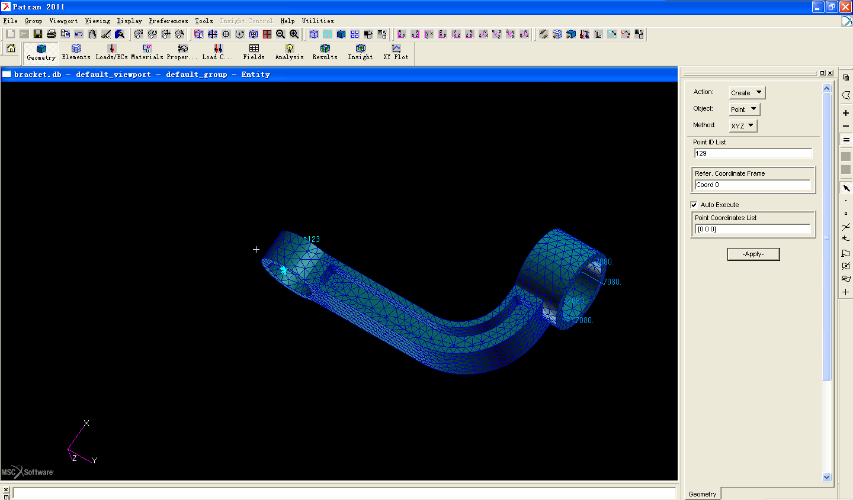
Patran的图形用户界面认识

Slide 31
Patran和Nastran的相关文件
db文件是Patran的数据库文件，用于保存各种几何信息和有限元模型信息
bdf文件是有Patran生成、供Nastran读取的文件，Nastran就是根据bdf文件进行计算的
op2和xdb文件是Nastran计算结果输出文件，由Patran来读取并进行后处理
f04文件是系统信息统计文件，记录分析中系统信息，如占用内存、硬盘、CPU时间情况等
f06文件是分析运算过程记录文件，记录了有限元单元的各种信息和计算结果信息、以及出错信息等。如果f06文件出错，无法进行后续工作！

